Slide 1
Model - View - Controller
MVC

Slide 2
MVC NEDİR?
Model – View – Controller, yani Model – Görünüm – Denetleyici
MVC, büyük ve karışık uygulamaları düzenli ve kolay yönetilebilir hale getirmek için kullanılan bir sistemdir. Üç parçadan oluşur. Bu parçaların her birinin görevi farklıdır ama birlikte çalışarak bir web uygulamasını oluştururlar.

Slide 3
🧠 Model (Veri ve Kurallar)
Verileri saklayan ve işleyen kısımdır.
Örneğin: Bir kullanıcı kaydolduğunda, bilgilerini veritabanına model gönderir.
Matematiksel işlemler, veritabanı bağlantısı gibi işler burada olur.
Kullanıcının adı, şifresi, yaşadığı şehir gibi bilgiler modelde tutulur.

Slide 4
👀 View (Görünüm)
Ekranda gördüğümüz kısımdır.
Butonlar, yazılar, görseller yani kullanıcıya gösterilen her şey burada yer alır.
View sadece gösterimden sorumludur, karar vermez, veri işlemez.

Slide 5
🎮 Controller (Kontrolcü / Yönlendirici)
Gelen isteklere karar verir ve gerekli işlemleri başlatır.
Kullanıcı bir butona tıklarsa, bu bilgiyi alır ve ne yapılması gerektiğine karar verir.
Model’e veya View’a haber verir.
Yani yöneten, yönlendiren kısımdır.

Slide 6
🔄 MVC BİLEŞENLERİ NASIL ÇALIŞIR?
Örnek bir senaryo:
Kullanıcı bir formu doldurup “Gönder” butonuna tıklar (View).
Controller bu tıklamayı algılar ve “Bu verileri modele gönder” der.
Model veriyi alır, işler ve kaydeder.
Sonra Controller der ki: “İşlem tamam, kullanıcıya sonucu göster.”
View (Görünüm), ekranda “Kaydınız başarıyla tamamlandı” yazısını gösterir.

Slide 7
📚 E-Devlet – Giriş Sayfası
View: T.C. kimlik no ve şifre girme ekranı.
Controller: Bilgiler doğru mu, kontrol et!
Model: T.C. kimlik no ve şifre bilgilerini veritabanında kontrol eder.

Slide 8
🛒 Trendyol – Sepete Ürün Ekleme
View: “Sepete Ekle” butonu.
Controller: Bu ürün sepette var mı, yok mu? Ekleme işlemini başlat.
Model: Sepet bilgilerini günceller.

Slide 9
🎥 YouTube – Video Beğenme
View: "Beğen" ikonu ve sayısı.
Controller: Kullanıcı butona bastı → beğeni sayısını artır.
Model: Beğeni sayısını veritabanında 1 artır.

Slide 10
🚗 Araba Kullanma
Controller: Sürücü gaz pedalına basar veya frene basar → karar verir, komut verir.
Model: Motor, fren sistemi çalışır, arabayı hareket ettirir ya da yavaşlatır → fiziksel işlemi yapar.
View: Arabanın hız göstergesi değişir, dışarıdan araba hızlanır ya da durur görünür → sonuç görünür.

Slide 11
🌸 Ağaçların Çiçek Açması (Doğa Döngüsü)
Controller: Mevsim değişir, bahar gelir → “çiçek aç” komutu gibi bir tetikleyici olay olur.
Model: Ağacın iç yapısı (su alımı, fotosentez, hormonlar vs.) çalışmaya başlar → çiçek üretimi başlar.
View: Ağaç gözle görülür şekilde çiçek açar → insanlar bunu görür.

Slide 12
🍲 Yemek Yeme Örneği
Controller: Acıkırsın ve karar verirsin: "Yemek yemeliyim" → karar veren sensin.
Model: Ellerle çatalı-kaşığı tutarsın, ağzına götürürsün, çiğneme işlemi olur → fizyolojik eylemler.
View: Dışarıdan bakıldığında senin yemek yediğin görülür → görünür etki.

Slide 13
📱 Telefonla Fotoğraf Çekmek
Controller: Parmağınla “kamera” uygulamasına tıklarsın ve “çek” butonuna basarsın → komut verilir.
Model: Kamera donanımı çalışır, odaklama ve çekim işlemi yapılır → teknik süreç işler.
View: Ekranda fotoğraf görünür, galeride kayıtlı hale gelir → sonuç kullanıcıya gösterilir.

Slide 14
🎮 Bilgisayar Oyunu Oynamak (Klavye ile Komut Verme)
Controller: Oyuncu klavyeden "sağa git" tuşuna basar → komutu verir.
Model: Oyun motoru karakterin koordinatını değiştirir → hesaplamalar yapılır.
View: Ekranda karakter sağa doğru hareket eder → kullanıcı hareketi görür.

Slide 15
✍Kalemle Yazı Yazmak
Controller: “Şimdi bu kelimeyi yazacağım” diye karar verirsin.
Model: El kasların kalemi hareket ettirir, yazı oluşur → işlemi yapar.
View: Defterde yazının belirdiğini görürsün → sonucu izlersin.

Slide 16
✅ KISACA HATIRLAMA
Bileşen | Görevi | Gerçek Hayat Örneği
Model | Veriyi işler, saklar | Kaslar, hareket sistemin
View | Ekranda görünen kısım | Görünen hareketin kendisi
Controller | Karar veren, yönlendiren | Beynin verdiği karar

Slide 17
MVC PROJESİ OLUŞTURMA
VISUAL STUDIO’YU AÇALIM

Slide 18
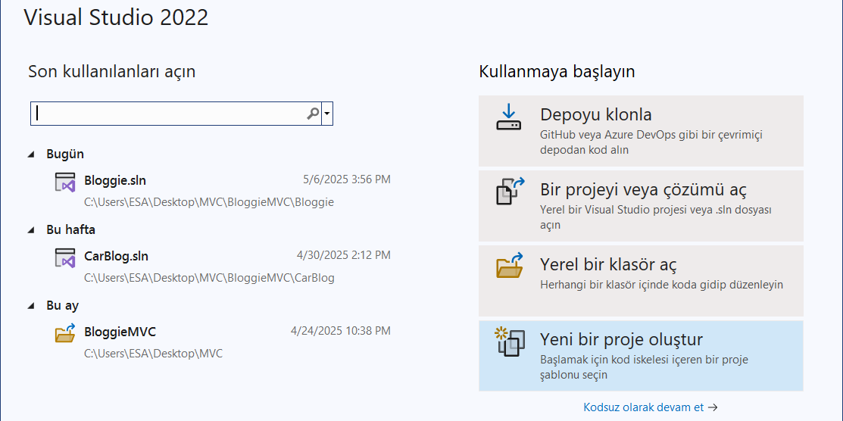
1. Yeni Proje Oluştur

Slide 19
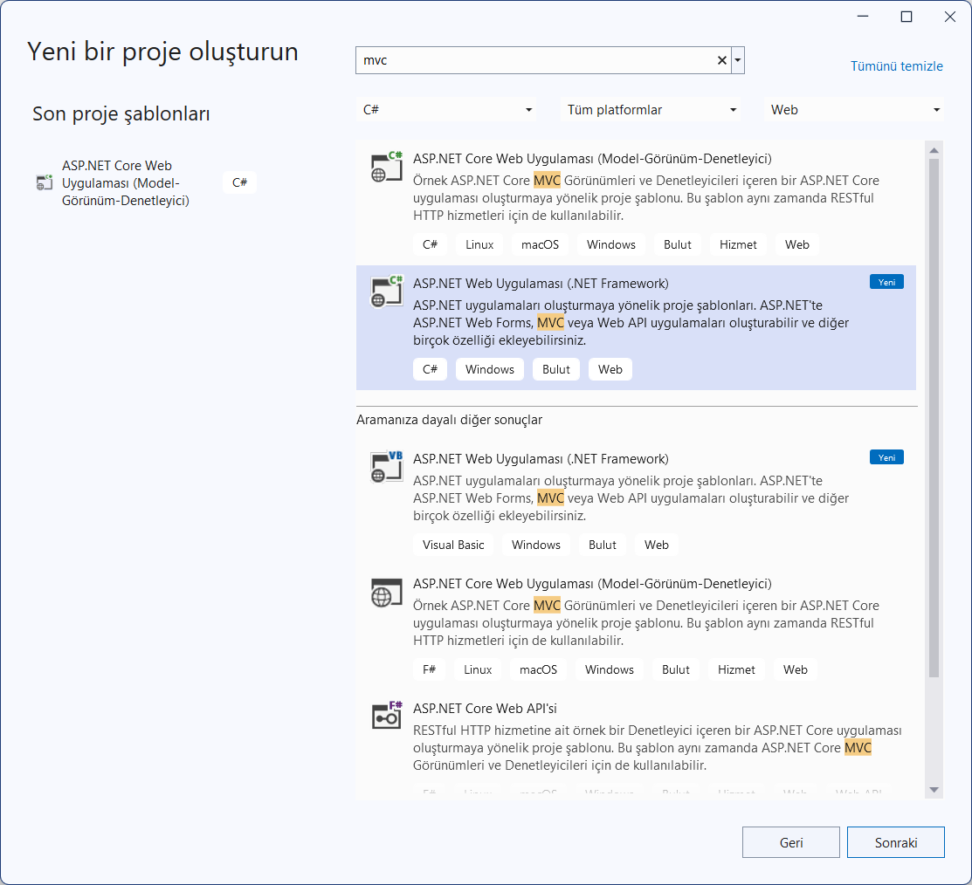
2. Uygulama Türünü Seç

Slide 20
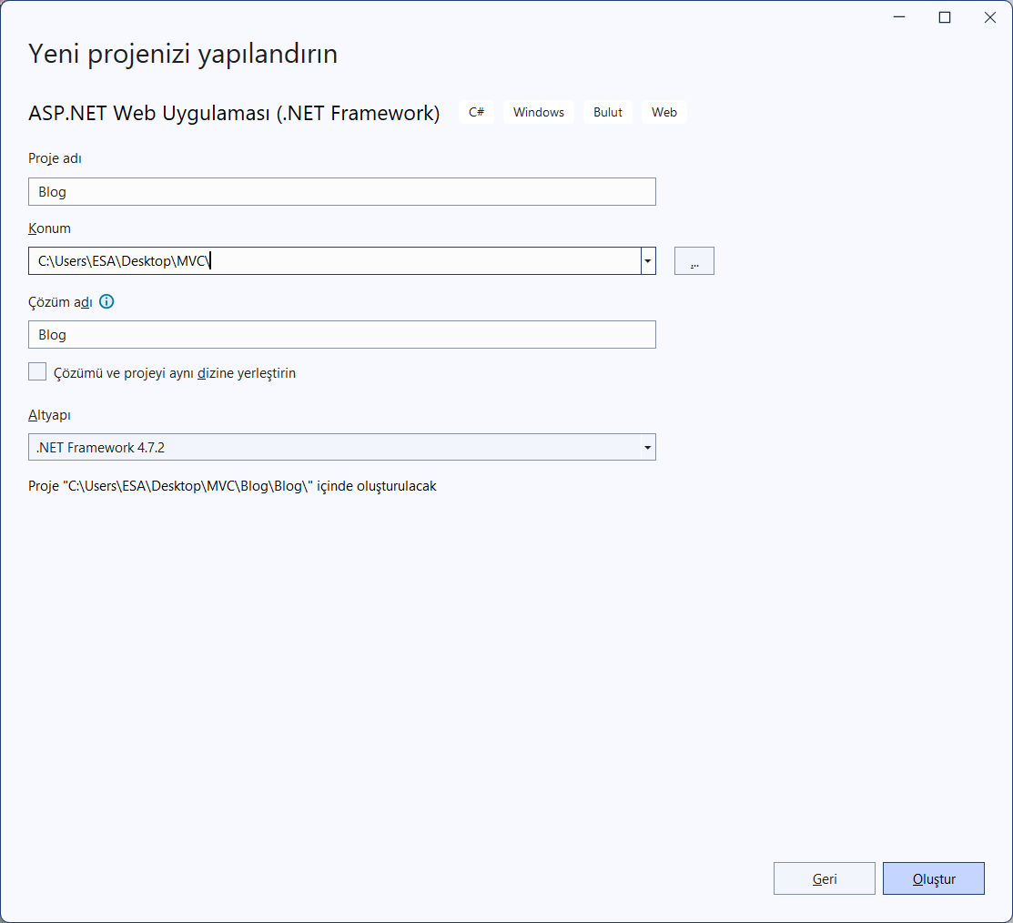
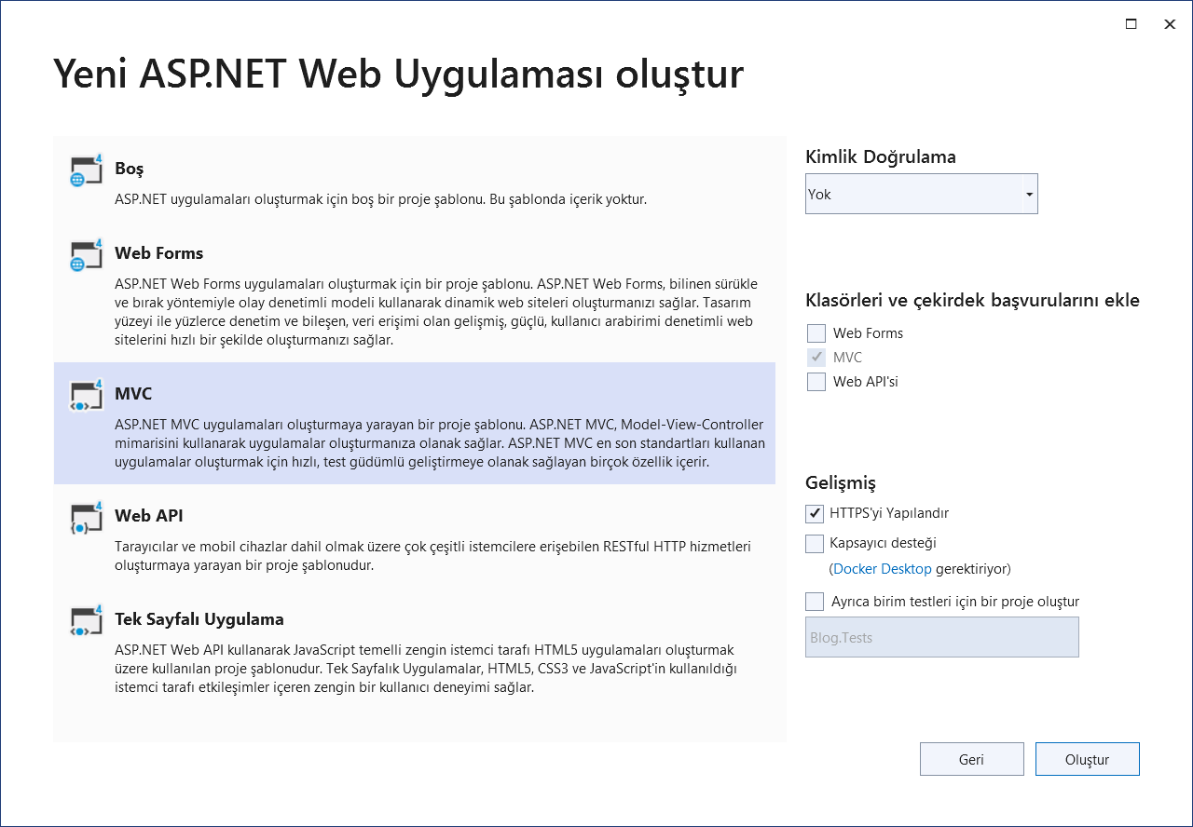
3. Projeyi isimlendir 4. Proje Şablonunu Seç

Slide 21
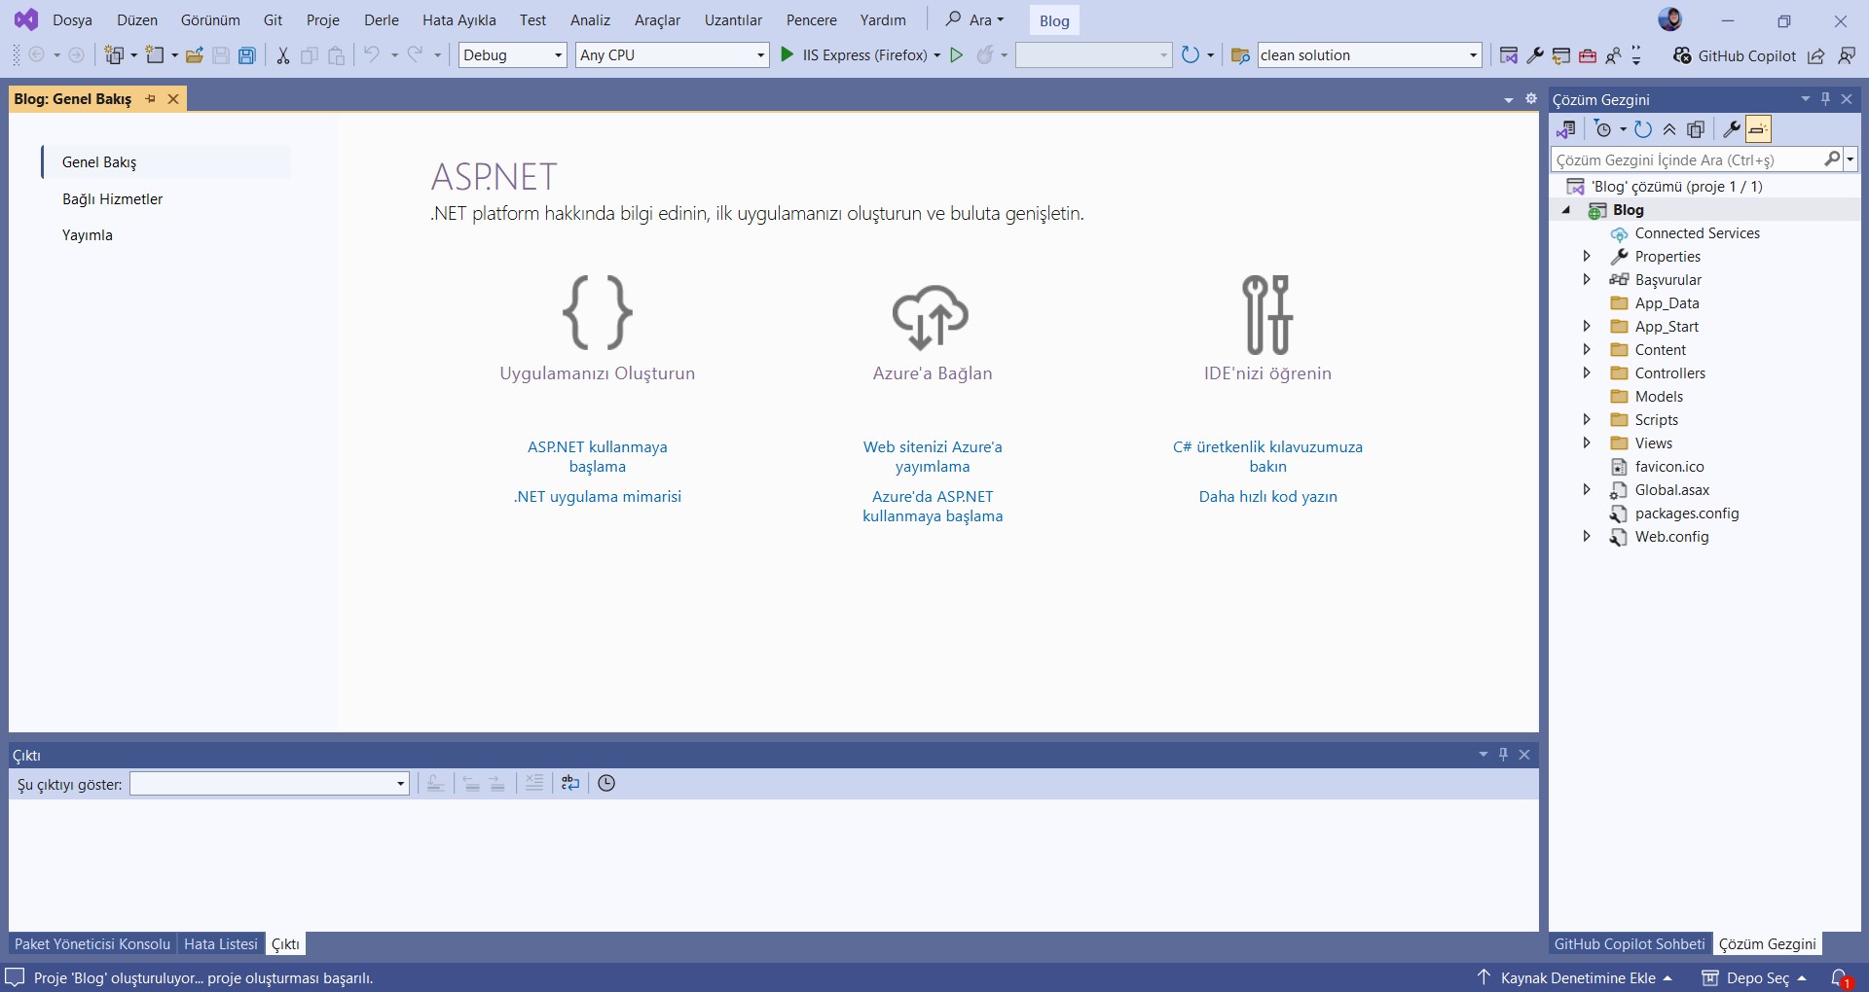
Tebrikler!

Slide 22
Kod Yazmaya Başlayabiliriz
Blog Sitesi Geliştiriyoruz.

Slide 23
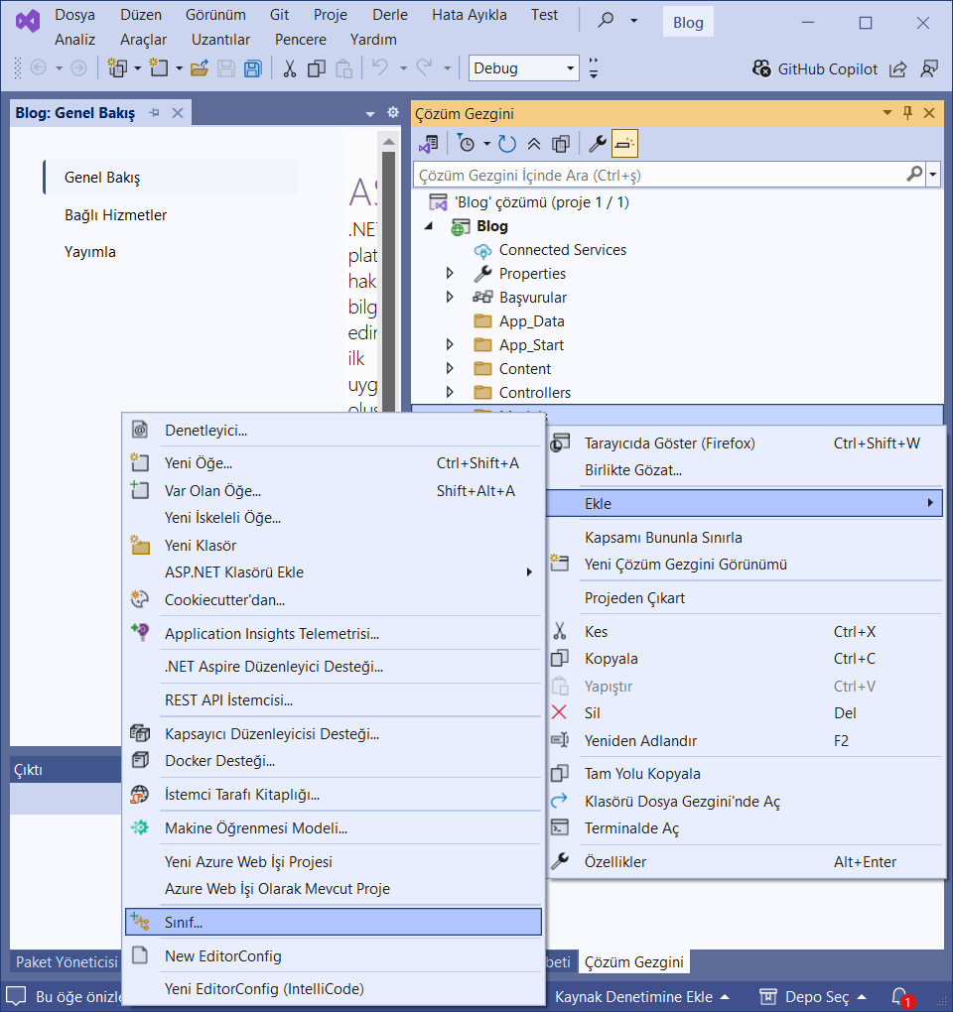
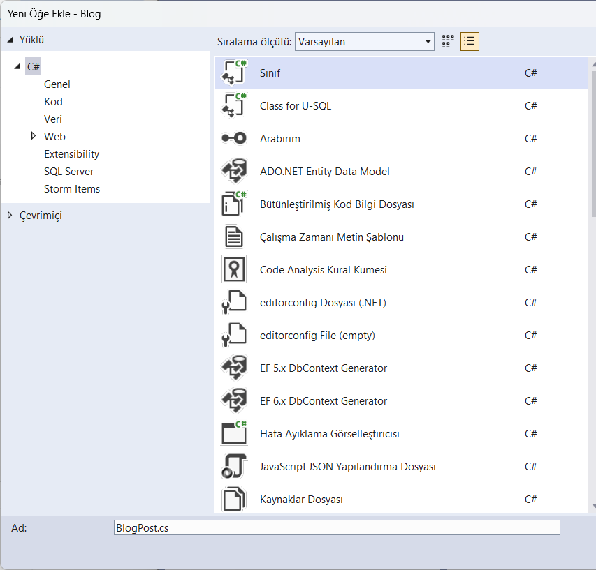
1. Model Ekleyelim, İsim Verelim.
Models klasörü üzerine sağ tıklayıp > Ekle > Sınıf , Sınıf, İsim: BlogPost.cs > Oluştur

Slide 24
2. Model dosyamızı (BlogPost.cs) Dolduralım.
using System.ComponentModel.DataAnnotations;
namespace SimpleBlogMvc.Models
{
public class BlogPost
{
[Key]
public int Id { get; set; }
[Required]
public string Title { get; set; }
[Required]
public string Content { get; set; }
public string ImagePath { get; set; }
}
}

Slide 25
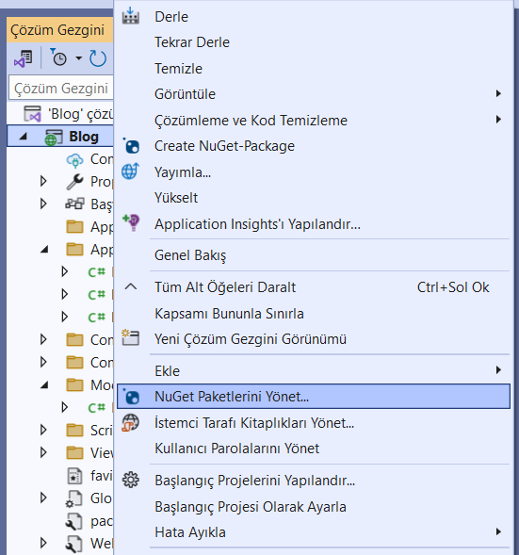
3. Veri Tabanı Oluşturmalıyız.
Ancak bunun için önce EntityFramework paketini kurmalıyız.
Çözüm Gezgininde Proje ismi üzerinde sağ tıklayıp > NuGet Paketlerini Yönet seçeneğini seçelim.

Slide 26
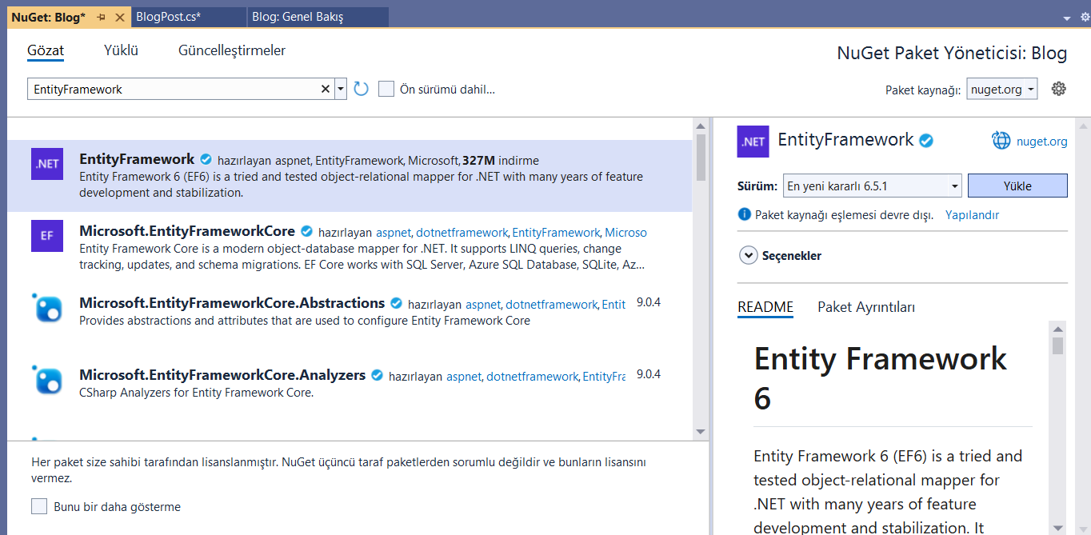
Arama çubuğuna EntityFramework yazalım ve resimde gösterilen paketi işaretleyip ekranın sağ kısmındaki ‘ Yükle ’ butonuna tıklayalım.

Slide 27
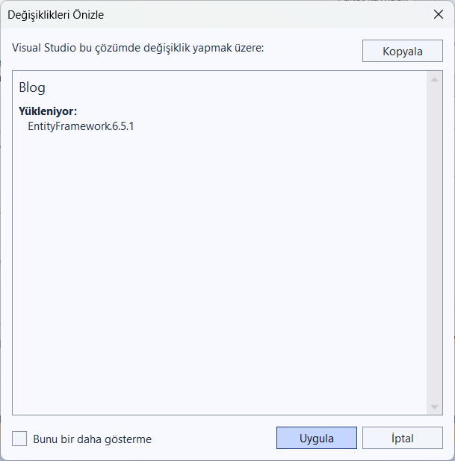
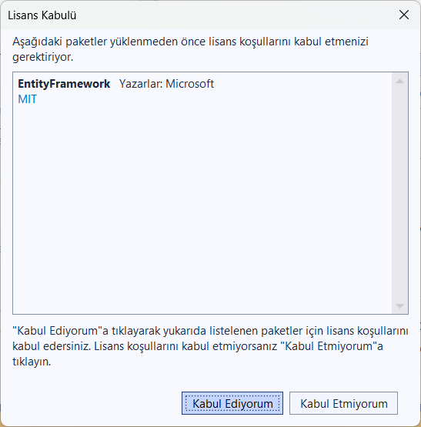

Slide 28
Entity Framework’ün temel amacı:
❗ Veritabanı ile C# kodları arasında köprü kurmak ve veritabanı işlemlerini SQL yazmadan yapmanı sağlamaktır.

Slide 29
3.1 Veri Tabanı Bağlantısı İçin Gereken DbContext Sınıfı
DbContext.cs dosyasını oluşturmamız lazım. Bunun için önce klasör oluşturalım. Sonra da DbContext.cs’yi bu dosyaya ekleyeceğiz.
Çözüm Gezgini’nde proje isminin üzerine sağ tık > Ekle > Yeni Klasör seçeneklerini seçiyoruz. Klasörümüze ‘ Data ’ ismini verelim.
Data klasörüne sağ tıklayıp > Ekle > Sınıf seçeneklerini seçelim.
Oluşturduğumuz sınıf dosyasının adını ApplicationDbContext.cs koyalım.

Slide 30
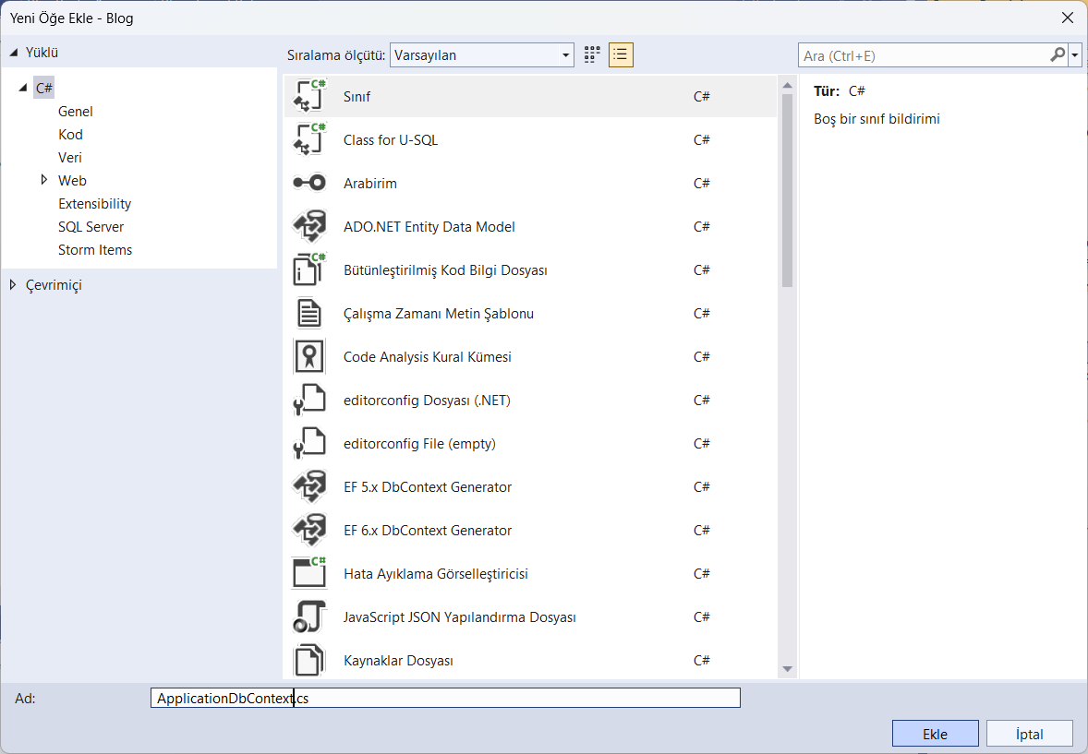

Slide 31
DbContext.cs Dosyasının Kodu
using System.Data.Entity;
namespace MvcBlog.Models
{
public class BlogDbContext : DbContext
{
public BlogDbContext() : base("BlogDbConnection") { }
public DbSet<BlogPost> BlogPosts { get; set; }
}
}

Slide 32
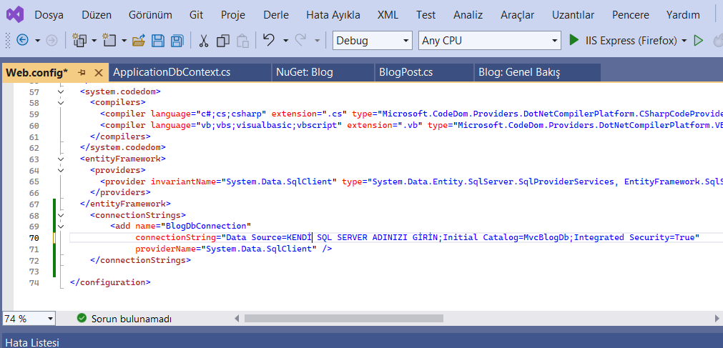
3.2 Web.config Dosyasına Bağlantı Ekleyelim
Connection String
<connectionStrings>
<add name="BlogDbConnection"
connectionString=""Data Source=KENDİ SQL SERVER ADINIZI GİRİN;;Initial Catalog=MvcBlogDb;Integrated Security=True" providerName="System.Data.SqlClient" />
</connectionStrings>

Slide 33
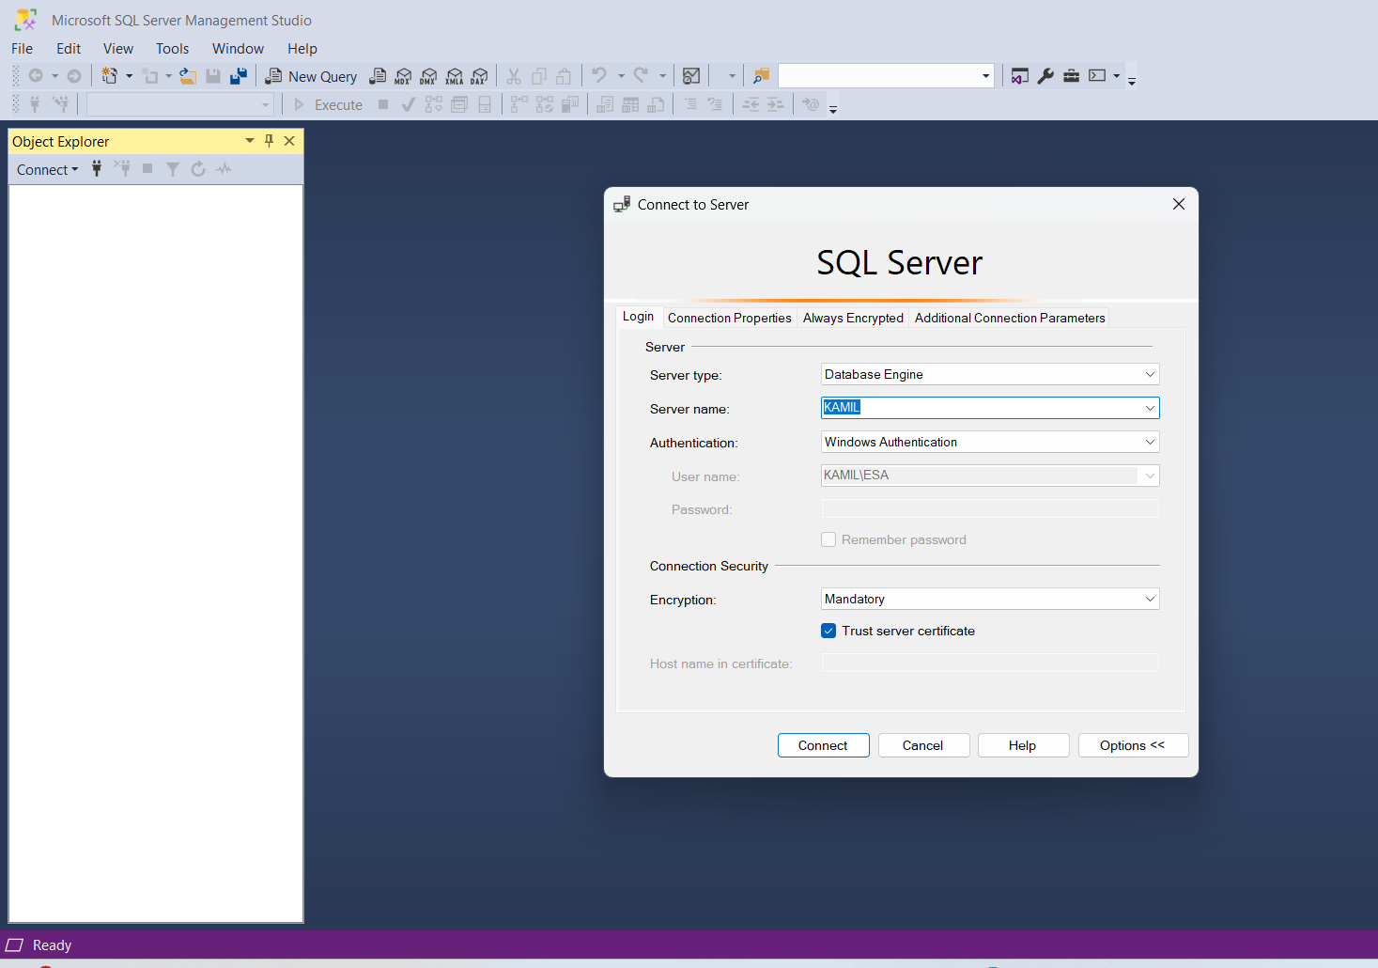
Microsoft SQL Server uygulamasını açtığımızda karşımıza çıkan ekrandan Sunucu Adımızı (Server Name) öğrenip bir önceki sayfada yeşil ile gösterilen yere yazıyoruz.
Bağlan (Connect) butonuna basıyoruz. Bu sayede projedeki veri tabanımızın bağlantısı kurulmuş oluyor.

Slide 34
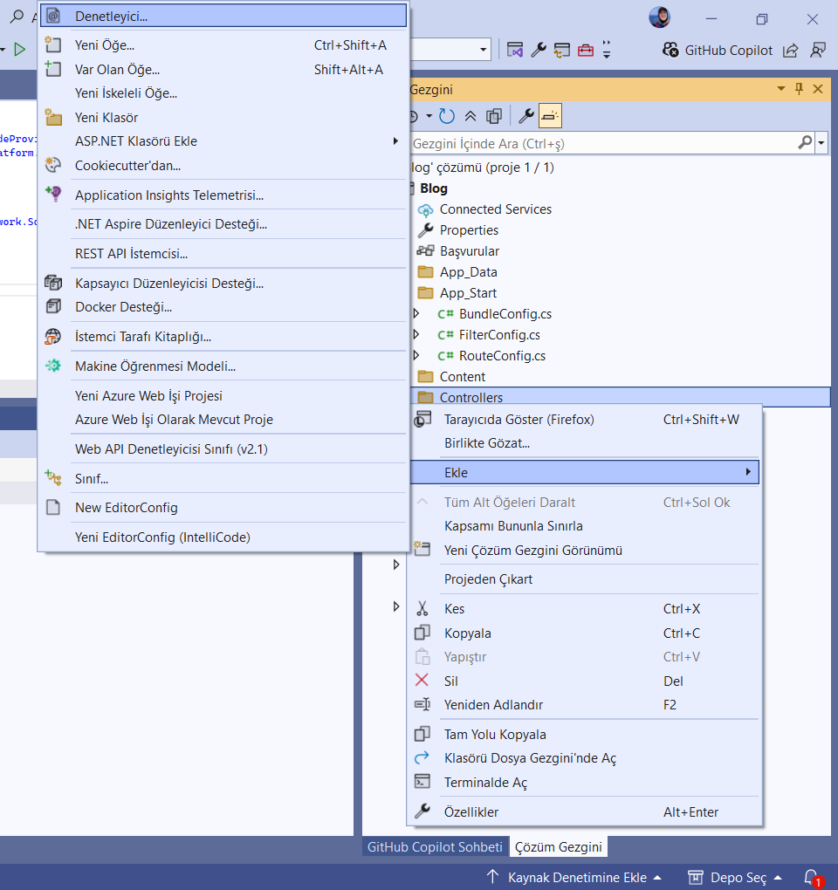
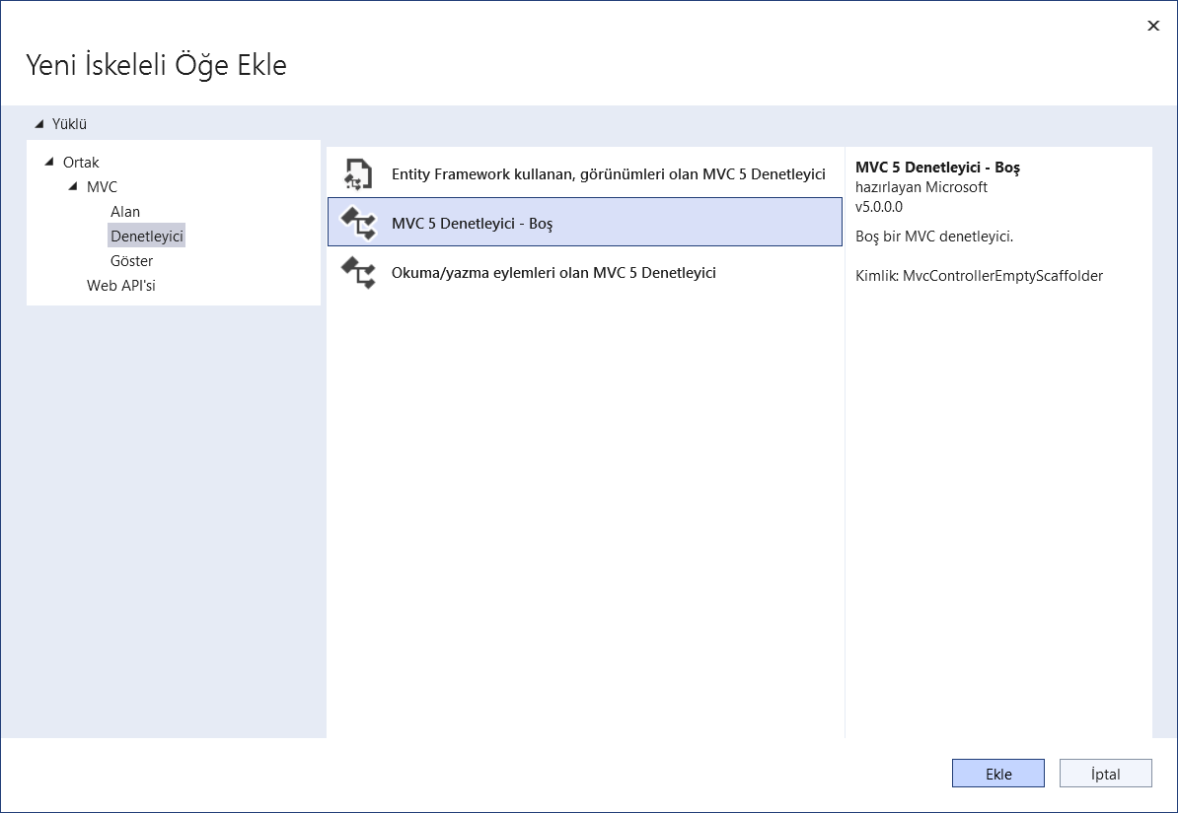
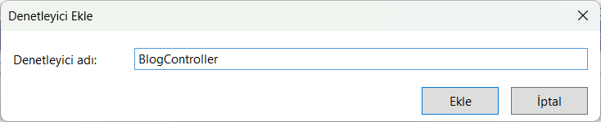
4. Controller Ekleyelim.
Çözüm Gezgini’nden proje ismi altındaki Controllers dosyasına sağ tık > Ekle > Denetleyici seçeneğini seçip açılan pencereden MVC - Boş diyerek ekle butonuna basalım. Dosyamıza BlogController.cs ismini verelim.

Slide 35
BlogController.cs Dosyasındaki Kod
using System.Linq;
using System.Web;
using System.Web.Mvc;
using MvcBlog.Models;
using System.IO;
namespace MvcBlog.Controllers
{
public class BlogController : Controller
{
private BlogDbContext db = new BlogDbContext();
public ActionResult Index()
{
return View(db.BlogPosts.ToList());
}
public ActionResult Create()
{
return View();
}
[HttpPost]
public ActionResult Create(BlogPost post, HttpPostedFileBase image)
{
if (ModelState.IsValid)
{
if (image != null && image.ContentLength > 0)
{
var fileName = Path.GetFileName(image.FileName);
var path = Path.Combine(Server.MapPath("~/Uploads"), fileName);
image.SaveAs(path);
post.ImagePath = "/Uploads/" + fileName;
}
db.BlogPosts.Add(post);
db.SaveChanges();
return RedirectToAction("Index");
}
return View(post);
}
}
}

Slide 36
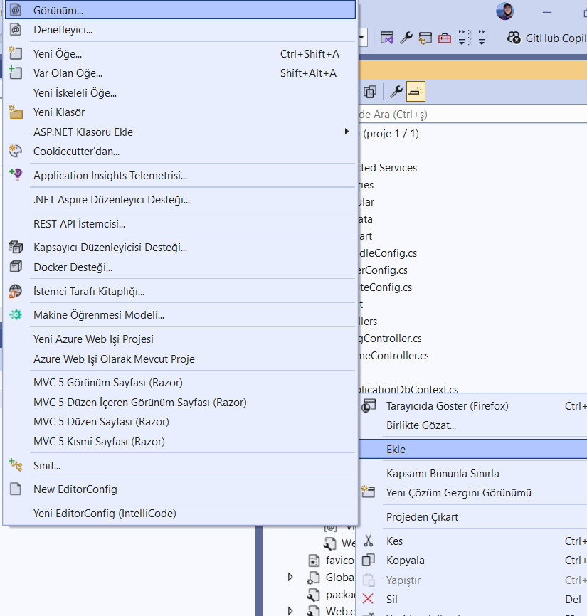
5. View Oluşturalım
View klasörü içindeki Blog klasörüne sağ tık > Ekle > Görünüm seçeneğini seçelim.

Slide 37
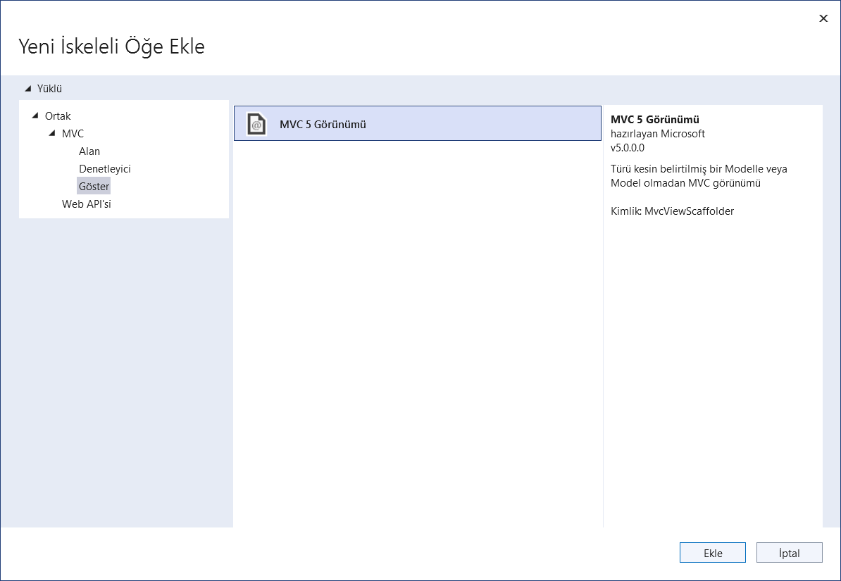
Açılan pencerede MVC 5 Görünümünü seçip Ekle butonuna basalım.

Slide 38
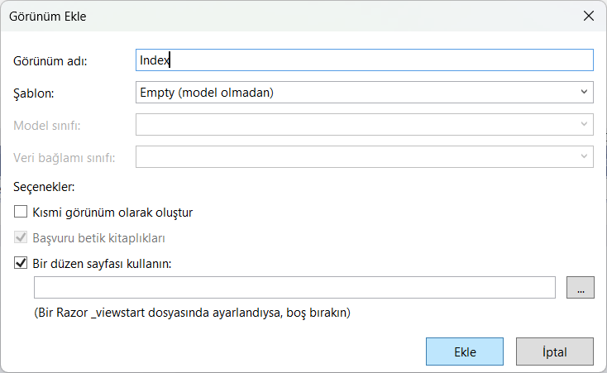
Görünüm adına Index yazıp ekle butonuna tıklayalım.

Slide 39
Index.cshtml Dosyasının Kodu
@model IEnumerable<MvcBlog.Models.BlogPost>
<h2>Blog Yazıları</h2>
<p><a href="@Url.Action("Create")">Yeni Yazı Ekle</a></p>
@foreach (var post in Model)
{
<div style="margin-bottom:20px; border-bottom:1px solid #ccc;">
<h3>@post.Title</h3>
<p>@post.Content</p>
@if (!string.IsNullOrEmpty(post.ImagePath))
{
<img src="@post.ImagePath" style="max-width:200px;" />
}
</div>
}

Slide 40
Create.cshtml isimli yeni bir görünüm daha oluşturalım.
Index.cshtml dosyasını oluştururken izlediğimiz adımları izliyoruz.
@model MvcBlog.Models.BlogPost
<h2>Yeni Blog Yazısı</h2>
@using (Html.BeginForm("Create", "Blog", FormMethod.Post, new { enctype = "multipart/form-data" }))
{
<div>
@Html.LabelFor(m => m.Title)
@Html.TextBoxFor(m => m.Title)
@Html.ValidationMessageFor(m => m.Title)
</div>
<div>
@Html.LabelFor(m => m.Content)
@Html.TextAreaFor(m => m.Content)
@Html.ValidationMessageFor(m => m.Content)
</div>
<div>
<label>Görsel</label>
<input type="file" name="image" />
</div>
<button type="submit">Kaydet</button>
}

Slide 41
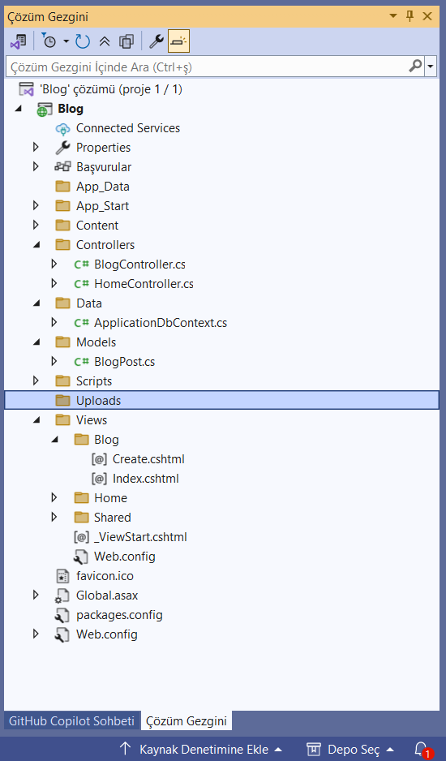
6. Görselleri Tutmak İçin Klasör Oluşturma
Proje ismine sağ tık > Ekle > Yeni Klasör seçeneğini seçip ‘ Uploads ’ isimli bir klasör oluşturalım.
Uygulamamız çalışırken ekleyeceğimiz görseller bu klasörde saklanacak.

Slide 42
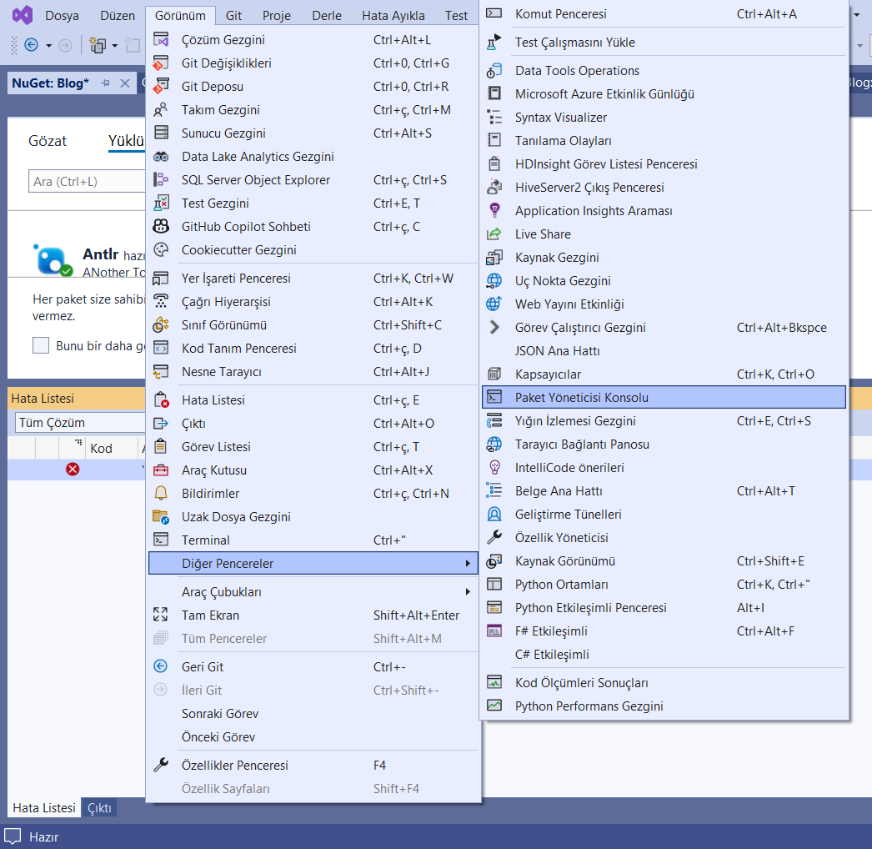
7. Veri Tabanını Oluşturma
Üçüncü adımda veri tabanı bağlantımızı
kurmuştuk.
Şimdi de veri tabanımızı oluşturacağız.
Bunun için terminali açmamız gerek.
Görünüm > Diğer Pencereler > Paket Yöneticisi Konsolu

Slide 43
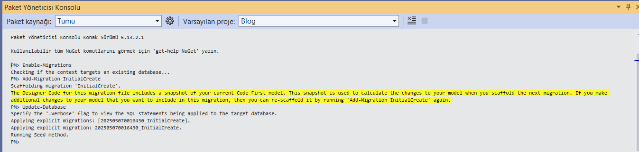
7.1. Paket Yöneticisi Konsolunda Çalıştıracağımız Komutlar
Enable-Migrations
Add-Migration InitialCreate
Update-Database
Yukarıdaki komutları sırasıyla giriyoruz.

Slide 44
Projemizi Başarıyla Oluşturduk. Artık Çalıştırma Zamanı
Projemiz başlangıçta bizim oluşturmadığımız bir sayfaya giderse App_Start klasörü altındaki RouteConfig.cs dosyasında varsayılan yolumuzu düzenlememiz gerekir. routes.MapRoute(
name: "Default",
url: "{controller}/{action}/{id}",
defaults: new { controller = "Blog", action = "Index", id = UrlParameter.Optional }
);
}

Slide 45
Projemiz Tamamlandı. Ancak görsel olarak daha güzel olmasını ve ekleme işleminin dışında silme ve düzenleme işlemlerinin de olmasını istiyorum.
✅ 1. CDN kullanarak Bootstrap'i projeye dahil et
Views/Shared/_Layout.cshtml dosyasını aç ve <head> etiketine şu satırı ekleyelim.
<link href="https://cdn.jsdelivr.net/npm/bootstrap@5.3.0/dist/css/bootstrap.min.css" rel="stylesheet" />

